Slide 1
主日证道
我问神，神问我
Notes:
证道题目可以在当月月报上找到。
正文字体66。

Slide 2
1. 引言
我们会带着不同的问题来到神的面前。
信仰是一个对话的过程。
Notes:
请根据经节起始的节数更改编号，可以使用修改起始编号的功能。
请保持正文对齐，字体34。
经文版本：新标点和合本神版
推荐圣经网站：https://www.bible.com/zh-CN/bible/48/gen.1

Slide 3
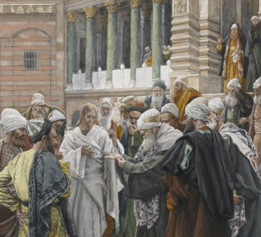
2. 耶稣面对陷害
事件发生在耶稣最后一次入耶路撒冷。
请教耶稣应否纳税的问题，问题的背后是政治及宗教的两难问题。
这问题是政治性的。
这个问题是宗教性的。
Notes:
请根据经节起始的节数更改编号，可以使用修改起始编号的功能。
请保持正文对齐，字体34。
经文版本：新标点和合本神版
推荐圣经网站：https://www.bible.com/zh-CN/bible/48/gen.1

Slide 4
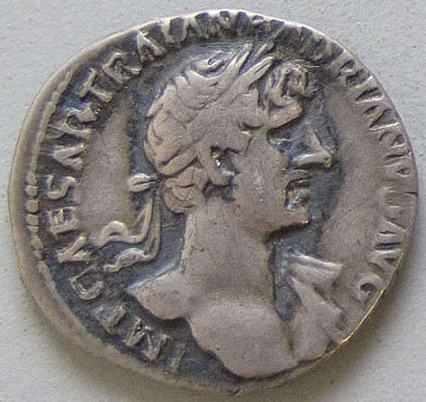
罗马币
2. 耶稣面对陷害
这钱币的一面刻着当时罗马皇帝提庇留的像，另一面刻着「凯撒提庇留、神圣的奥古士督的显赫的儿子、大祭司」
Notes:
请根据经节起始的节数更改编号，可以使用修改起始编号的功能。
请保持正文对齐，字体34。
经文版本：新标点和合本神版
推荐圣经网站：https://www.bible.com/zh-CN/bible/48/gen.1

Slide 5
2. 耶稣面对陷害
面对别人的陷害，我们会怎样去面对呢？耶稣会怎样去面对呢？
「所以，你们当立定心意，不要预先思想怎样分诉；因为我必赐你们口才、智慧，是你们一切敌人所敌不住，驳不倒的。」(路21:14-15)
「我们心里柔和谦卑，你们当负我的轭，学我的样式；这样，你们心里就必得享安息。」(太11:29)
「柔和谦卑」是甚么呢？
一个美国藉亚裔宣教士在北韩平壤。
Notes:
请根据经节起始的节数更改编号，可以使用修改起始编号的功能。
请保持正文对齐，字体34。
经文版本：新标点和合本神版
推荐圣经网站：https://www.bible.com/zh-CN/bible/48/gen.1

Slide 6
3. 耶稣智破两难困局
他们问耶稣的问题是：「纳税给凯撒可以不可以？」
「可以不可以？ Is it lawful?」
耶稣叫他们拿一个上税的钱给他看。
Notes:
请根据经节起始的节数更改编号，可以使用修改起始编号的功能。
请保持正文对齐，字体34。
经文版本：新标点和合本神版
推荐圣经网站：https://www.bible.com/zh-CN/bible/48/gen.1

Slide 7
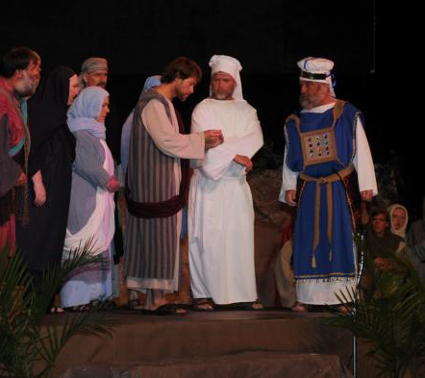
3. 耶稣智破两难困局
耶稣用行动来说明答案，令问问题的人羞愧。
Notes:
请根据经节起始的节数更改编号，可以使用修改起始编号的功能。
请保持正文对齐，字体34。
经文版本：新标点和合本神版
推荐圣经网站：https://www.bible.com/zh-CN/bible/48/gen.1

Slide 8
4. 耶稣回答的背后问题
「凯撒的物当归给凯撒…」这答案，满足了摩西在利末记六章3-5节，物归原主的律法。
他们想问耶稣，你要效忠「世界」的法则，还是效忠「神」的法则？这问题其实人人都应该要回答的。
法利赛人要向凯撒归还的，又岂止这个罗马币呢？
Notes:
请根据经节起始的节数更改编号，可以使用修改起始编号的功能。
请保持正文对齐，字体34。
经文版本：新标点和合本神版
推荐圣经网站：https://www.bible.com/zh-CN/bible/48/gen.1

Slide 9
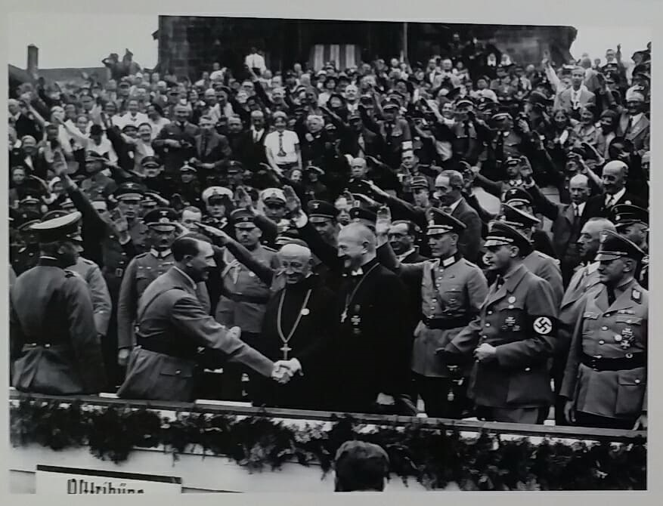
1933年德国．政治与教会
4. 耶稣回答的背后问题
Notes:
请根据经节起始的节数更改编号，可以使用修改起始编号的功能。
请保持正文对齐，字体34。
经文版本：新标点和合本神版
推荐圣经网站：https://www.bible.com/zh-CN/bible/48/gen.1

Slide 10
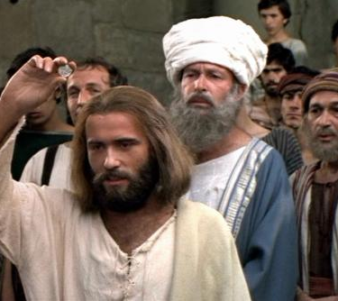
4. 耶稣回答的背后问题
「神的物当归给神。」
这是一个呼召！
Notes:
请根据经节起始的节数更改编号，可以使用修改起始编号的功能。
请保持正文对齐，字体34。
经文版本：新标点和合本神版
推荐圣经网站：https://www.bible.com/zh-CN/bible/48/gen.1

Slide 11
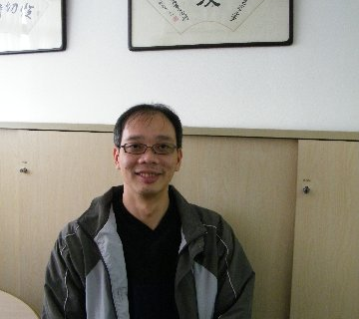
不做风水师 转行开基督教长生店
Notes:
请根据经节起始的节数更改编号，可以使用修改起始编号的功能。
请保持正文对齐，字体34。
经文版本：新标点和合本神版
推荐圣经网站：https://www.bible.com/zh-CN/bible/48/gen.1

Slide 12
5.总结
我们今天可以回应
我们愿意跟随神，得着平安，安息的生命吗？
Notes:
请根据经节起始的节数更改编号，可以使用修改起始编号的功能。
请保持正文对齐，字体34。
经文版本：新标点和合本神版
推荐圣经网站：https://www.bible.com/zh-CN/bible/48/gen.1

Slide 13
5.总结
耶稣说：「人若赚得全世界，赔上自己的生命，有甚么益处呢？人还能拿甚么换生命呢？」(太16:26)
Notes:
请根据经节起始的节数更改编号，可以使用修改起始编号的功能。
请保持正文对齐，字体34。
经文版本：新标点和合本神版
推荐圣经网站：https://www.bible.com/zh-CN/bible/48/gen.1

